Slide 1
本日お話しすること
ニューラルネットワーク作成編
_{・入力データの用意}
_{・活性化関数を決める}
_{・損失関数を決める}
_{・データの入れ方を決める}
_{・勾配爆発の対策}
_{・学習の動作確認}
パラメーター調整編
_{・Momentum}
_{・Adagrad}
Notes:
当日の結果を踏まえて一言。（べた読み）
どこの部分が強く出たか。。参考までに前回の対戦においては。。
Ａチームの人間的な戦略を基にしたデータをBチームの機械学習データに用いることでさらに良くなるのではないか。

Slide 2
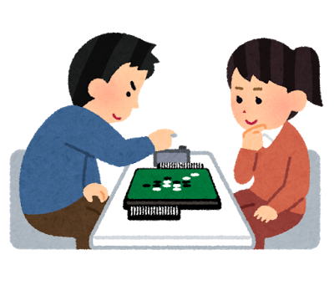


企画概要
・２チームに分かれてオセロププレーヤーを作成
・AI vs AI で対戦を行い、お互いに勝利できるような強いプレーヤーを目指す
・
_{Aチームロボ}
_{戦略型}
_{Bチームロボ}
_{機械学習特化}
_{実装範囲外}
_{実装範囲}
_{実装範囲}

Slide 3
企画概要
_{Aチーム実装方針 ： 人間が考えるオセロ戦略にAIを利用}
_{＜実装した戦略＞}
_{・評価テーブル、Min-Max法}
_{・開放度理論}
_{Bチーム実装方針 ： 機械学習を活用したオセロAIの開発}
_{＜実装した戦略＞}
_{・αβ法}
_{・ニューラルネットワーク}
ニューラルネットワークによる盤面評価を目指す

Slide 4
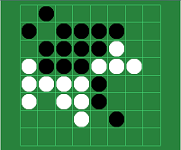
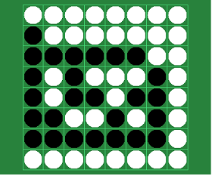
目指したニューラルネットワークの姿
ニューラルネットワーク
盤面の状況を入力層の値とする。
ステータス：
空き＝0 黒＝1 白＝2
ニューラルネットワークにより最終盤面のおける黒石 – 白石の数を予測する。
Notes:
市リ４部の未来のエースを目指し、若手社員で先端技術にチャレンジしました！

Slide 5
作成したニューラルネットワークの構成
入力層：64ニューロン
隠れ層：120ニューロン
LReLU関数
出力層：1ニューロン
恒等関数
x₁w₁
y₁w₁
y₂w₂
y₃w₃
・・・
・・・
x₆₄w₇₉₈₀
y₁₂₀w₁₂₀

Slide 6
ニューラルネットワーク作成編：教師データの用意
機械学習の主な手法
_{・教師有り学習}
⇒出力値と正解値を比較し、誤差を算出。誤差を基に、出力値が正解値に
_{近づくよう調整していく。}
_{・教師無し学習}
_{⇒膨大な入力データから機械自身が特徴や定義を導き出す。}
_{・強化学習}
_{⇒ある環境内におけるエージェントが現在の状況を探索し、}
_{取るべき行動を決定する。}
今回は教師有り学習を採用。その為、データに正解値を付与する。
Notes:
当日の結果を踏まえて一言。（べた読み）
どこの部分が強く出たか。。参考までに前回の対戦においては。。
Ａチームの人間的な戦略を基にしたデータをBチームの機械学習データに用いることでさらに良くなるのではないか。

Slide 7
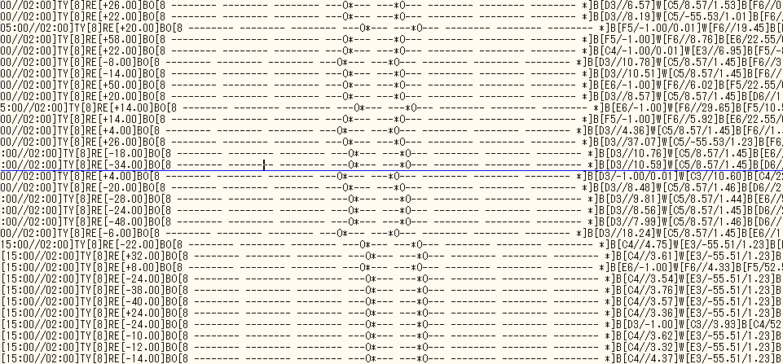
ニューラルネットワーク作成編：教師データの用意
GGFファイル⇒CSVファイルに変換する
Notes:
当日の結果を踏まえて一言。（べた読み）
どこの部分が強く出たか。。参考までに前回の対戦においては。。
Ａチームの人間的な戦略を基にしたデータをBチームの機械学習データに用いることでさらに良くなるのではないか。

Slide 8
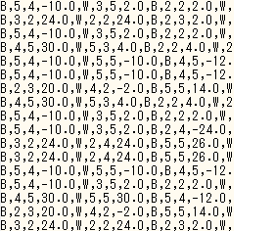
ニューラルネットワーク作成編：教師データの用意
GGFファイル⇒CSVファイルに変換する
色,置く場所,正解値の形に加工
正解値には該当座標に置いた後に原始モンテカルロ法同士の終局まで行い、黒石-白石の結果を採用
Notes:
当日の結果を踏まえて一言。（べた読み）
どこの部分が強く出たか。。参考までに前回の対戦においては。。
Ａチームの人間的な戦略を基にしたデータをBチームの機械学習データに用いることでさらに良くなるのではないか。

Slide 9
ニューラルネットワーク作成編：教師データの用意
■モンテカルロ法
・多数のシミュレーションを行うことにより、
近似解を求める計算手法。(強化学習)
→多数のシミュレーション結果より、
勝率の高い一手を選択する
■αβ法
・ Min-Max法の改良版。
不要な探索を抑制し、
探索スピードを向上させる。
Point : 候補手を選んでから、
対戦終了までをシミュレーション

Slide 10
ニューラルネットワーク作成編：活性化関数を決める
主な活性化関数
・Sigmoid関数⇒昔よく使われていた。0＜出力値＜1となる。
_{勾配消失、又は勾配爆発を引き起こすことがある。}
・tanh関数⇒ -1＜出力値＜1とすることで出力を0にセンタリングした。
_{Sigmoidと同様に勾配に関する問題が存在する。}
・Softmax関数⇒出力値を確率にしてくれる。主に分類問題の出力層に使われる。
・ReLU関数⇒負の数を全て0で返す。隠れ層の関数に迷ったらとりあえずこれ。
・恒等関数⇒入力値をそのまま出す。回帰問題の出力層に使われる。
隠れ層：ReLU関数 出力層：恒等関数で初期構築を進める。
Notes:
当日の結果を踏まえて一言。（べた読み）
どこの部分が強く出たか。。参考までに前回の対戦においては。。
Ａチームの人間的な戦略を基にしたデータをBチームの機械学習データに用いることでさらに良くなるのではないか。

Slide 11

ニューラルネットワーク作成編：損失関数を決める
2乗和誤差
出力値yと正解値tの差の二乗を指標とする。（大きいほど精度が悪い）
例外データが入ってくると大きく値が出て、学習に大きな影響が出ることがある。
基本的に回帰問題によく使われる。
Notes:
当日の結果を踏まえて一言。（べた読み）
どこの部分が強く出たか。。参考までに前回の対戦においては。。
Ａチームの人間的な戦略を基にしたデータをBチームの機械学習データに用いることでさらに良くなるのではないか。

Slide 12
ニューラルネットワーク作成編：データの入れ方
学習時のデータの入れ方の種類
_{・バッチ学習}
学習データxがN個ある時、N個のデータを全て用いて各々のデータでの損失を計算し、
損失の和を平均化した値をデータ全体の損失と定義して学習を行う。
_{・オンライン学習（確率的勾配法）}
N個のデータからランダムにデータを1つ取り出し、そのデータ1つの損失を使用して学習を行う。
_{得られる結果はあまり安定はしないが、追加学習が容易に行える。}
_{・ミニバッチ学習}
学習データxがN個ある場合、ランダムなn（n<N）個のデータの損失を計算し、
_{損失の和を平均化した値を損失と定義して学習する。}
_{上記のバッチ学習とオンライン学習の中間のような位置づけ。}
ミニバッチ学習を採用して実装。
Notes:
当日の結果を踏まえて一言。（べた読み）
どこの部分が強く出たか。。参考までに前回の対戦においては。。
Ａチームの人間的な戦略を基にしたデータをBチームの機械学習データに用いることでさらに良くなるのではないか。

Slide 13
ニューラルネットワーク作成編：データの入れ方
バッチ学習
ミニバッチ学習
オンライン学習
Notes:
当日の結果を踏まえて一言。（べた読み）
どこの部分が強く出たか。。参考までに前回の対戦においては。。
Ａチームの人間的な戦略を基にしたデータをBチームの機械学習データに用いることでさらに良くなるのではないか。

Slide 14
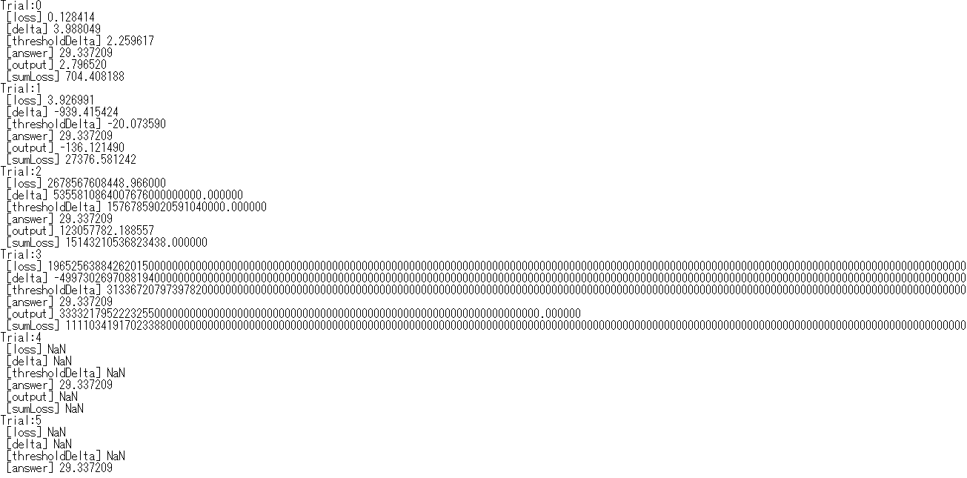
ニューラルネットワーク作成編：勾配爆発
すぐにNaNを出して
上手く動かない・・・。
Notes:
当日の結果を踏まえて一言。（べた読み）
どこの部分が強く出たか。。参考までに前回の対戦においては。。
Ａチームの人間的な戦略を基にしたデータをBチームの機械学習データに用いることでさらに良くなるのではないか。

Slide 15
ニューラルネットワーク作成編：勾配爆発
考えられる要因
事象としては間違った方向へ学習⇒勾配が大きくなる⇒計算不能となっている模様
_{・実装が間違っている？}
_{・入力データが悪い？}
_{・それとも正解値が悪い？}
_{・学習率がおかしい？}
調べても良く分からないので全部試していく！
（いまだにどれが一番問題だったのか分かってないです・・・・。）
Notes:
当日の結果を踏まえて一言。（べた読み）
どこの部分が強く出たか。。参考までに前回の対戦においては。。
Ａチームの人間的な戦略を基にしたデータをBチームの機械学習データに用いることでさらに良くなるのではないか。

Slide 16
ニューラルネットワーク作成編：勾配爆発
対策①：入力データの正規化
_{1.入力が0～2の間であった為、0～1の間に補正}
_{⇒あまり変わらず}
2.入力値0では多くのニューロンが死んでいる（発火しない）為、
_{0.1～1の間に補正する。}
_{⇒あまり変わらず}
ある程度ばらつきがあり、かつ飛びぬけたデータが存在することが想定される
（身長や体重、株価等）であれば入力データへの補正が有効である可能性があるが、
今回は関係がない模様。
Notes:
当日の結果を踏まえて一言。（べた読み）
どこの部分が強く出たか。。参考までに前回の対戦においては。。
Ａチームの人間的な戦略を基にしたデータをBチームの機械学習データに用いることでさらに良くなるのではないか。

Slide 17
ニューラルネットワーク作成編：勾配爆発
対策②：正解値の正規化
1つのデータにおける正解値の取りうる幅が-64～64と広く、それに伴い出力値も
-64～64と広くなり、その結果、勾配計算で極端な値が発生している場合があるのではないかと考え、0～1の間で正規化する。
⇒効果有り。NaNを出す頻度が少なくなる。（一部データでは健在）
勾配爆発の対策ではないが、正解値や入力値を正規化することで学習の精度が
あがる事例は割りとある模様。何故改善されるのかはよく分からなかったので
（数式が難しいので）フェローに聞いてください。
Notes:
当日の結果を踏まえて一言。（べた読み）
どこの部分が強く出たか。。参考までに前回の対戦においては。。
Ａチームの人間的な戦略を基にしたデータをBチームの機械学習データに用いることでさらに良くなるのではないか。

Slide 18
ニューラルネットワーク作成編：勾配爆発
対策③：デルタの正規化＆学習率を落とす
直接的な原因は重みが間違った方向へ凄まじい量更新されることである為、
_{以下の対策を行う。}
_{・デルタを-1～1の間で正規化する。}
_{・学習率を小さい値へ下げる（0.01⇒0.0001）}
_{⇒ひとまず計算できるようになる。}
学習率が大きい状態だと何かの拍子に間違った方向に修正された際に
修正が難しくなる模様。
本来は重みに制約を加える（正則化する）ことで対応するべきだった？
Notes:
当日の結果を踏まえて一言。（べた読み）
どこの部分が強く出たか。。参考までに前回の対戦においては。。
Ａチームの人間的な戦略を基にしたデータをBチームの機械学習データに用いることでさらに良くなるのではないか。

Slide 19
ニューラルネットワーク作成編：稼動確認
Notes:
当日の結果を踏まえて一言。（べた読み）
どこの部分が強く出たか。。参考までに前回の対戦においては。。
Ａチームの人間的な戦略を基にしたデータをBチームの機械学習データに用いることでさらに良くなるのではないか。

Slide 20
ニューラルネットワーク調整編：学習率の調整
Notes:
当日の結果を踏まえて一言。（べた読み）
どこの部分が強く出たか。。参考までに前回の対戦においては。。
Ａチームの人間的な戦略を基にしたデータをBチームの機械学習データに用いることでさらに良くなるのではないか。

Slide 21
ニューラルネットワーク調整編：学習率の調整
Notes:
当日の結果を踏まえて一言。（べた読み）
どこの部分が強く出たか。。参考までに前回の対戦においては。。
Ａチームの人間的な戦略を基にしたデータをBチームの機械学習データに用いることでさらに良くなるのではないか。

Slide 22
ニューラルネットワーク調整編：学習率の調整
Notes:
当日の結果を踏まえて一言。（べた読み）
どこの部分が強く出たか。。参考までに前回の対戦においては。。
Ａチームの人間的な戦略を基にしたデータをBチームの機械学習データに用いることでさらに良くなるのではないか。

Slide 23
ニューラルネットワーク調整編：学習率の調整
Notes:
当日の結果を踏まえて一言。（べた読み）
どこの部分が強く出たか。。参考までに前回の対戦においては。。
Ａチームの人間的な戦略を基にしたデータをBチームの機械学習データに用いることでさらに良くなるのではないか。

Slide 24
ニューラルネットワーク調整編：学習率の調整
Notes:
当日の結果を踏まえて一言。（べた読み）
どこの部分が強く出たか。。参考までに前回の対戦においては。。
Ａチームの人間的な戦略を基にしたデータをBチームの機械学習データに用いることでさらに良くなるのではないか。

Slide 25
ニューラルネットワーク調整編：学習率の調整
Notes:
当日の結果を踏まえて一言。（べた読み）
どこの部分が強く出たか。。参考までに前回の対戦においては。。
Ａチームの人間的な戦略を基にしたデータをBチームの機械学習データに用いることでさらに良くなるのではないか。

Slide 26
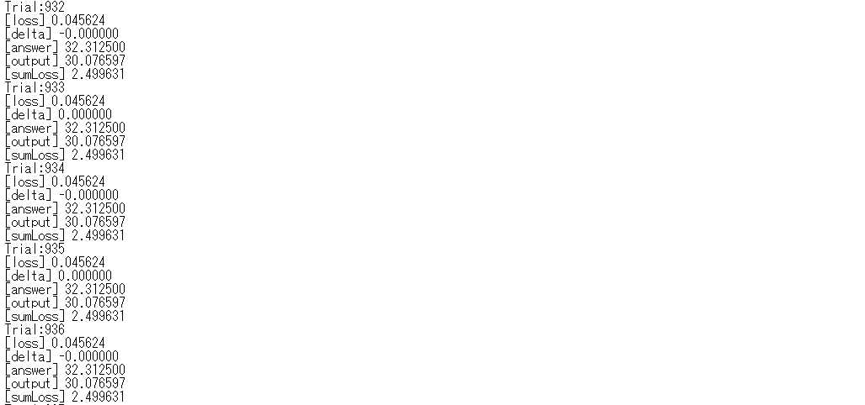
ニューラルネットワーク調整編：学習率の最適化
局所解にはまっている？
最適な収束？
Notes:
当日の結果を踏まえて一言。（べた読み）
どこの部分が強く出たか。。参考までに前回の対戦においては。。
Ａチームの人間的な戦略を基にしたデータをBチームの機械学習データに用いることでさらに良くなるのではないか。

Slide 27

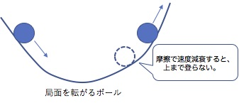
ニューラルネットワーク調整編：学習率の最適化
Moｍentum（慣性）
SGDに慣性項(Momentum)を付与した手法。
物体が勾配方向に力を受け、その力で物体の速度が
加算されるという物理法則を表している。
具体的には、前回の更新量×減衰率（α）を今回の更新量に加算し、
勾配方向が同じなら加速、逆なら原則という感じの更新方法となる。
Notes:
当日の結果を踏まえて一言。（べた読み）
どこの部分が強く出たか。。参考までに前回の対戦においては。。
Ａチームの人間的な戦略を基にしたデータをBチームの機械学習データに用いることでさらに良くなるのではないか。

Slide 28
ニューラルネットワーク調整編：Momentum（慣性）
Notes:
当日の結果を踏まえて一言。（べた読み）
どこの部分が強く出たか。。参考までに前回の対戦においては。。
Ａチームの人間的な戦略を基にしたデータをBチームの機械学習データに用いることでさらに良くなるのではないか。

Slide 29
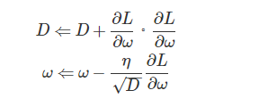
ニューラルネットワーク調整編：学習率の最適化
AdaGrad
パラメーターの要素ごとに適応的に学習係数を調整しながら学習を行う手法。
これまで経験した勾配の値を2乗和として保持（変数D）し、学習係数の調整を行う。
つまり、これまで大きく更新された（Dが大きくなった）パラメーターほど、学習係数が
自動的に減衰していくこととなる。
Notes:
当日の結果を踏まえて一言。（べた読み）
どこの部分が強く出たか。。参考までに前回の対戦においては。。
Ａチームの人間的な戦略を基にしたデータをBチームの機械学習データに用いることでさらに良くなるのではないか。

Slide 30
ニューラルネットワーク調整編：AdaGrad
Notes:
当日の結果を踏まえて一言。（べた読み）
どこの部分が強く出たか。。参考までに前回の対戦においては。。
Ａチームの人間的な戦略を基にしたデータをBチームの機械学習データに用いることでさらに良くなるのではないか。

Slide 31
ニューラルネットワークの構成（改善案）
入力層：64ニューロン
隠れ層：？ニューロン
LReLU関数
出力層：3ニューロン
softmax関数
・・・
・・・

Slide 32
ニューラルネットワークの構成（改善案）
入力層：64ニューロン
隠れ層：？ニューロン
LReLU関数
出力層：64ニューロン
softmax関数
・・・
・・・
・・・

Slide 33
やれてないこと
その他やるべきであると思われること
_{・隠れ層の層の数やニューロン数を変更しての性能比較}
_{・L1正則化、L2正則化}
_{・ドロップアウト}
_{・Adam}
_{・テストデータによる正答率の確認}
Notes:
当日の結果を踏まえて一言。（べた読み）
どこの部分が強く出たか。。参考までに前回の対戦においては。。
Ａチームの人間的な戦略を基にしたデータをBチームの機械学習データに用いることでさらに良くなるのではないか。

